Slide 1


CHÀO MỪNG CÁC EM ĐẾN VỚI
MÔN TIN HỌC LỚP 3
Tuần 13

Slide 2
NHỮNG ĐIỀU CẦN LƯU Ý
1. Chuẩn bị đầy đủ đồ dùng học tập, vở ghi bài.
2. Nhấn nút “Tạm dừng” khi phải trả lời câu hỏi.
3. Nhấn nút “Tiếp tục” khi đã tìm được câu trả lời.
4. Học tập nghiêm túc, làm đầy đủ bài tập theo yêu cầu.

Slide 3
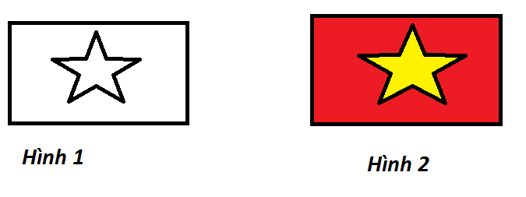


Slide 4

CHỦ ĐỀ 2: EM TẬP VẼ
BÀI 6: TÔ MÀU, HOÀN THIỆN TRANH VẼ (Tiết 1)
(SGK Trang 52)

Slide 5
Mục tiêu bài học
Biết sử dụng công cụ tô màu để tô màu các chi tiết tranh vẽ.

Slide 6


A. TÔ MÀU TRANH VẼ
1. Công cụ tô màu và hộp màu :
Ô màu vẽ trong hộp màu
Công cụ tô màu

Slide 7

A. TÔ MÀU TRANH VẼ
2. Các bước thực hiện:
Bước 1: Chọn công cụ tô màu.
Bước 2: Chọn màu tô trong hộp màu.
Bước 3: Chọn vùng muốn tô màu, nháy chuột để tô.

Slide 8

A. TÔ MÀU TRANH VẼ
3. Thực hành:
Bài 1 – SGK 52: Em hãy vẽ hình 1 rồi thực hiện tô màu để được hình 2
HÌNH 1
HÌNH 2

Slide 9
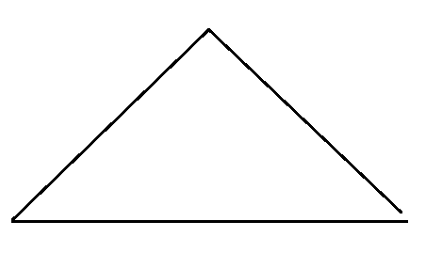
Bài 2:
Em hãy vẽ và tô màu cho hình tam giác ở hình bên.

Slide 10
EM CẦN LƯU Ý
Vùng tô màu phải là một vùng khép kín.

Slide 11

A. TÔ MÀU TRANH VẼ
3. Thực hành:
Bài 1 – SGK 53:
Em hãy vẽ và tô màu theo hình mẫu sau:

Slide 12
EM CẦN GHI NHỚ
- Sử dụng công cụ để tô màu cho bài vẽ.
- Vùng tô màu phải là một vùng khép kín.

Slide 13
CHỦ ĐỀ 2: EM TẬP VẼ
BÀI 6: TÔ MÀU, HOÀN THIỆN TRANH VẼ (Tiết 2)
(SGK Trang 52)

Slide 14
Mục tiêu bài học
Biết sử dụng công cụ tô màu để tô màu các chi tiết tranh vẽ.

Slide 15
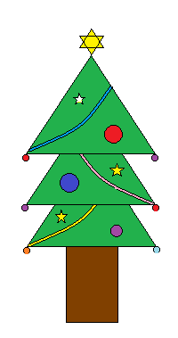
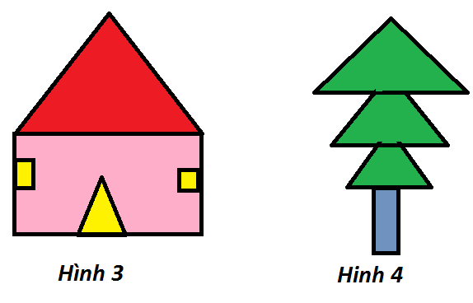
B. HOẠT ĐỘNG THỰC HÀNH
Bài 1 – SGK 53: Em hãy vẽ và tô màu cây thông ở hình bên.

Slide 16
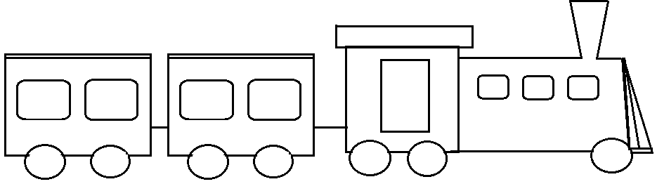
B. HOẠT ĐỘNG THỰC HÀNH
Bài 2 – SGK 52: Mở bài vẽ Doan tau đã vẽ ở Bài 5, thực hiện tô màu cho bức tranh.

Slide 17

B. HOẠT ĐỘNG THỰC HÀNH
Bài 3 – SGK 53: Mở bài vẽ khu vuon cua em đã vẽ ở Bài 5, thực hiện tô màu cho bức tranh.

Slide 18

C. HOẠT ĐỘNG ỨNG DỤNG, MỞ RỘNG
Em thực hiện các yêu cầu sau:
Vẽ hình vuông lên trang vẽ.
Chọn công cụ tô màu, nháy chọn ô Color 2.
c. Di chuyển con trỏ chuột vào hình vuông vừa vẽ rồi nháy nút phải chuột.
d. Quan sát sự thay đổi màu của hình vuông, so sánh điểm giống và khác nhau khi chọn màu ở ô Color 1 và chọn màu ở Color 2 để tô.

Slide 19
EM CẦN GHI NHỚ
- Sử dụng công cụ để tô màu cho bài vẽ.
- Vùng tô màu phải là một vùng khép kín.
- Em có thể tô màu bằng cách chọn ô Color 2 và nháy nút chuột phải.

Slide 20







Cảm ơn các em
đã theo dõi bài học!

